Slide 1
6. labor
Dinamikus memóriakezelés

Slide 2
Dinamikus Memóriakezelés
A dinamikus tárkezelő függvények az „stdlib.h” fejlécállományban vannak!

Slide 3
Dinamikus Memóriakezelés
malloc függvény: lefoglal adott memóriacímtől kezdve egy kért nagyságú memóriaterületet
Visszatérési értéke: a lefoglalt tárterületre mutató pointer, ha a lefoglalás sikerült, egyébként NULL pointer
Használat:
malloc([méret bájtban])
Ajánlott használati mód:
malloc([elemszám]*sizeof([típus]));

Slide 4
Dinamikus Memóriakezelés
Példa1: Szeretnénk lefoglalni a p pointer által hivatkozott memóriaterülettől indulva egy 100 elemű egész számokból álló tömböt.
int *p;
p = (int*) malloc(100*sizeof(int));

Slide 5

Dinamikus Memóriakezelés
Példa2: Szeretnénk lefoglalni a p pointer által hivatkozott memóriaterülettől indulva egy legfeljebb 100 karakter hosszú stringet.
char *p;
p = (char*) malloc(101*sizeof(char));

Slide 6
Dinamikus Memóriakezelés
calloc függvény: hasonlóan működik, mint a malloc (a visszatérési érték is), azzal a különbséggel, hogy a calloc a lefoglalt memóriablokkok értékeit 0-ra állítja
Használat:
calloc([elemszám],[egyes elemek mérete bájtban])

Slide 7
Dinamikus Memóriakezelés
Példa: foglaljunk le egy 100 elemű, egész számokat tároló tömböt, az elemek kezdőértéke 0 legyen!
int *t;
t = (int*) calloc(100,sizeof(int));

Slide 8
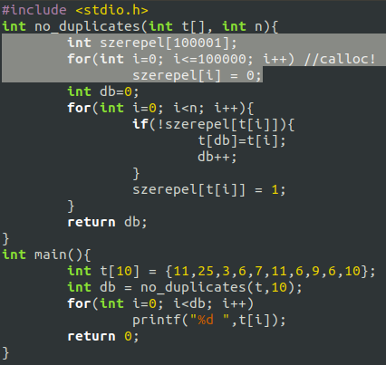
Dinamikus Memóriakezelés
Innonic példa:
A kijelölt kódrész helyett írható a következő:
int *szerepel;
szerepel = (int*) calloc(100001, sizeof(int));

Slide 9
Dinamikus Memóriakezelés
realloc függvény: megkísérli újraméretezni adott pointer által hivatkozott, már korábban malloc vagy calloc függvénnyel lefoglalt tárterületet.
Visszatérési értéke: az újraméretezett tárterület kezdetére mutató pointer. Ha sikertelen volt az újraméretezés, akkor NULL pointer.
Használat:
realloc([újraméretezni kívánt terület kezdőpointere], [kívánt terület bájtban])

Slide 10
Dinamikus Memóriakezelés
Példa: egy korábban lefoglalt stringet (50) szeretnénk úgy bővíteni, hogy 500 karaktert tudjon tárolni.
s = (char*) realloc(s, 501*sizeof(char));

Slide 11
Dinamikus Memóriakezelés
free függvény: felszabadít egy korábban már malloc, realloc vagy calloc függvényekkel lefoglalt memóriaterületet.
Visszatérési értéke nincs.
Minden malloc-hoz/calloc-hoz tartoznia kell egy free-nek!!!
Használat:
free([felszabadítani kívánt terület kezdőcíme])
Pl. free(t);

Slide 12
6. labor
Parancssori argumentumok

Slide 13
Parancssori argumentumok
A parancssori argumentumokat a parancssorba, a futtatni kívánt állomány mögé írjuk egyesével: ./run arg1 arg2 arg3 ...
Tetszőleges számú argumentum megadható

Slide 14
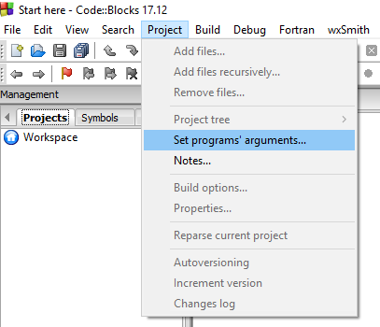
Parancssori argumentumok
Argumentumok megadása Code::Blocks IDE-ben (csak projekt esetén működik)

Slide 15
Parancssori argumentumok
Az argumentumok száma az argc nevű int típusú változóban lesznek: mindig 1-gyel több argumentumunk lesz a megadottaknál!
Az egyes argumentumok karaktersorozatként kerülnek az argv[] tömbbe. (String tömbökről később…) argv[0] a program neve lesz, argv[1], argv[2], stb. pedig a program futtatásakor megadott parancssori argumentumok.
argc és argv[] a főprogram aktuális paraméterei, annak bármely pontján hivatkozhatók:
int main(int argc, char* argv[]){
…
}

Slide 16
6. labor
Szöveges (.txt) Állományok kezelése

Slide 17
Szöveges (.txt) Állományok kezelése
A C nyelv lehetővé teszi, hogy a standard I/O mellett, szöveges fájlokból is olvashassunk, illetve írhassunk beléjük.
A fájlokat FILE pointer típusú változóban kezeljük:
FILE* fp;

Slide 18
Szöveges (.txt) Állományok kezelése
Textfájlok megnyitása (FILE pointerhez való hozzárendelése) az fopen függvénnyel történik:
Használat:
fp = fopen([fájl neve idézőjelek között], [megnyitás módja idézőjelek között])

Slide 19
Szöveges (.txt) Állományok kezelése
Megnyitási mód | Magyarázat
r | Megnyitás csak olvasásra (létező állomány)
w | Megnyitás csak írásra (ha nem létezik, létrehozza)
a | Megnyitás hozzáfűző módban (ha nem létezik, létrehozza, ha igen, akkor a meglévő tartalomhoz hozzáfűz)
r+ | Megnyitja olvasásra és írásra (létező állomány)
w+ | Megnyitja olvasásra és írásra (ha nem létezik, létrehozza, ha igen, a meglévő tartalma törlődik)
a+ | Megnyitja olvasásra és írásra (ha nem létezik, létrehozza, ha igen, az olvasás a legelejétől kezdődik, az írás viszont hozzáfűzéssel)

Slide 20
Szöveges (.txt) Állományok kezelése
Olvasás: fscanf, fgets.
fscanf: hasolóan működik, mint a scanf, viszont a legelejére be kell illeszteni a file pointer nevét, ahonnan olvasni szeretnénk:
fscanf(fp,…)
fgets: első paramétere a beolvasás célstringje, második a beolvasni kívánt karakterek száma + 1, harmadik a file pointer.
fgets(s,n,fp)
Sortörésig vagy EOF-ig olvas, de legfeljebb n-1 karaktert!

Slide 21
Szöveges (.txt) Állományok kezelése
FIGYELEM!
Az fgets függvény ha sortörésig olvas, magát a sortörést is letárolja!

Slide 22
Szöveges (.txt) Állományok kezelése
Írás: fprintf, fputs.
fprintf: hasolóan működik, mint a printf, viszont a legelejére be kell illeszteni a file pointer nevét, ahova írni szeretnénk:
fprintf(fp,…)
fputs: első paramétere az írás célstringje, második a file pointer.
fputs(s,fp)

Slide 23
Szöveges (.txt) Állományok kezelése
Fájlok bezárása: amint befejeztük egy szöveges állományból való olvasást/írást/hozzáfűzést, be kell zárni az fclose függvénnyel!
fclose(fp);

Slide 24
Szöveges (.txt) Állományok kezelése
Példa1: olvassuk be a bemenet.txt fájlból egy tömb elemeit!
int i=0, t[1000];
FILE* f_in;
f_in = fopen(“bemenet.txt”, “r”);
while(fscanf(f_in, ”%d”, &t[i]) != EOF)
i++;
fclose(f_in);

Slide 25
Szöveges (.txt) Állományok kezelése
Példa2: írjuk bele a kimenet.txt fájlba a program egyetlen parancssori argumentumát!
FILE* f_out;
f_out = fopen(“kimenet.txt”, “w”);
fprintf(f_out, “%s\n”, argv[1]);
fclose(f_out);

